Slide 1
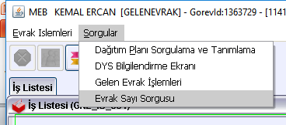
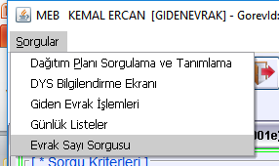
Evrakın hangi noktada olduğunu gösteren bir ekrandır. Bu ekran yetkisi Birim Gelen ve Giden Evrak Kayıt Kullanıcıları’nda mevcuttur.

